Slide 1
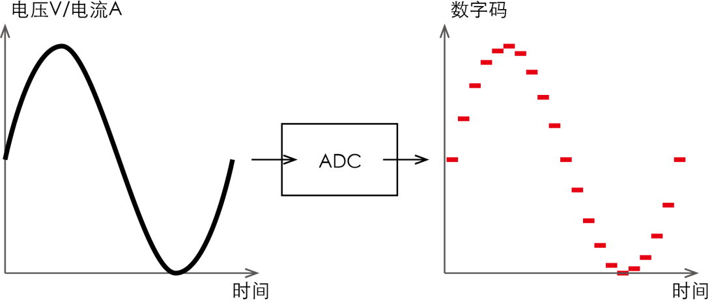
测试标题 ADC Verification
温度 | INL | DNL
高温 | -0.8 | -0.4
常温 | -0.5 | -0.3
对齐与多段
第一行
第二行加粗

